Slide 1
Основы алгоритмизации и программирования
Пашук Александр Владимирович
pashuk@bsuir.by

Slide 2
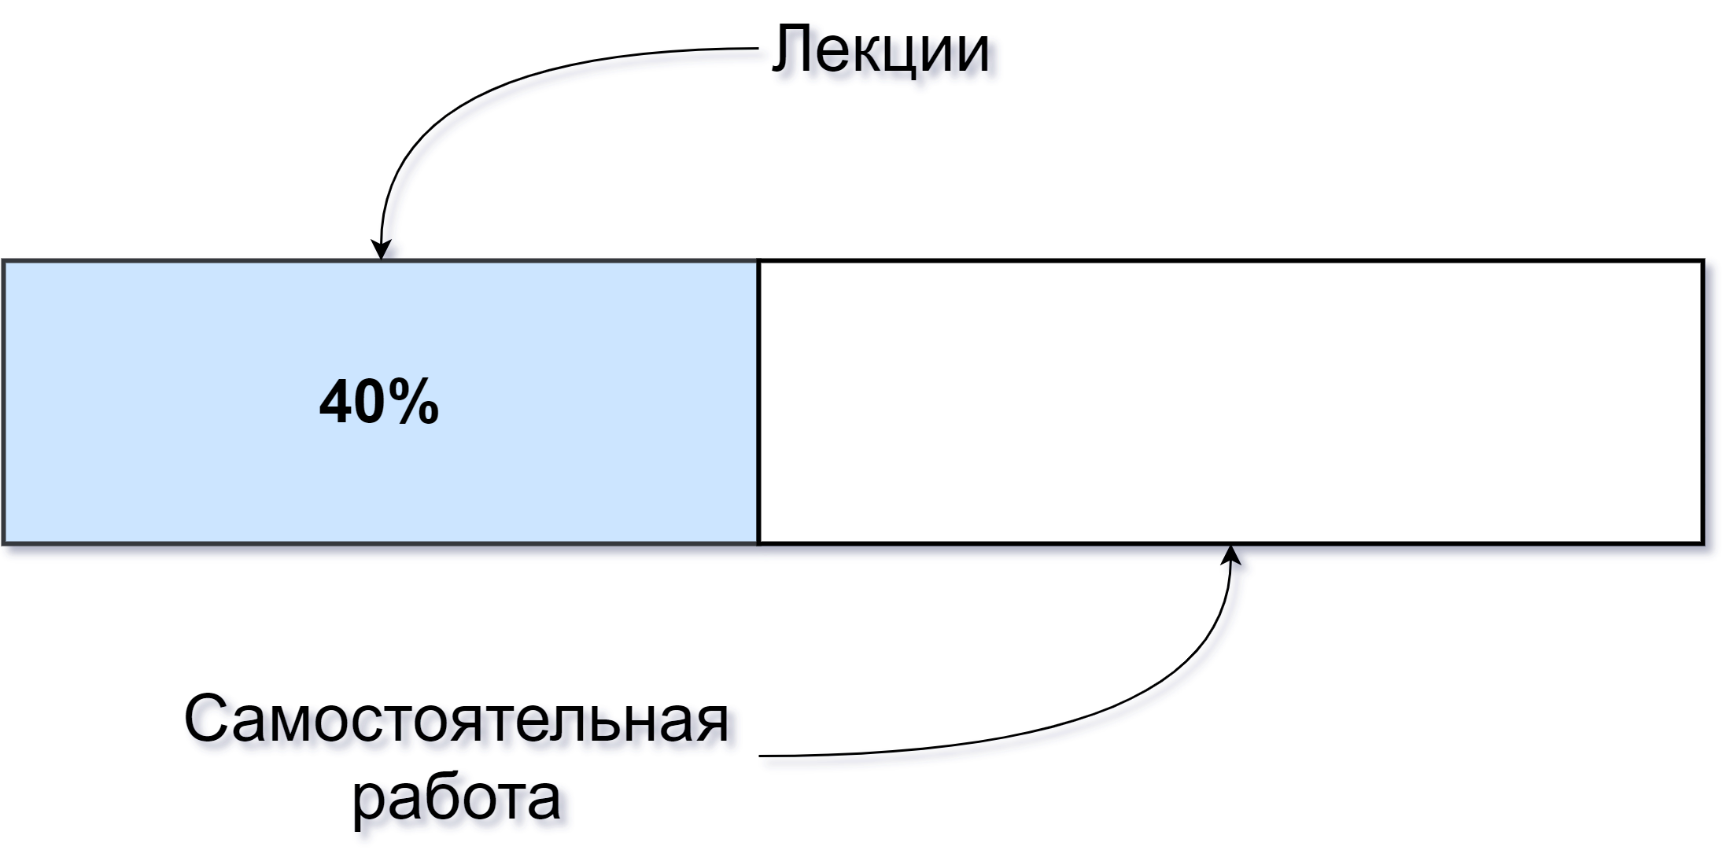
Обучение в университете

Slide 3
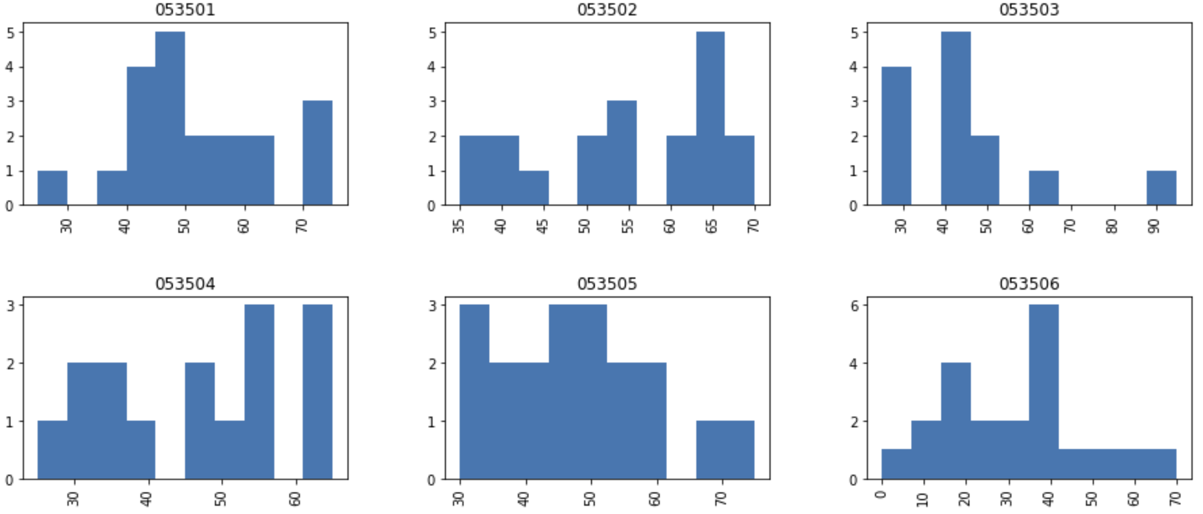
Оценки прошлого потока

Slide 4
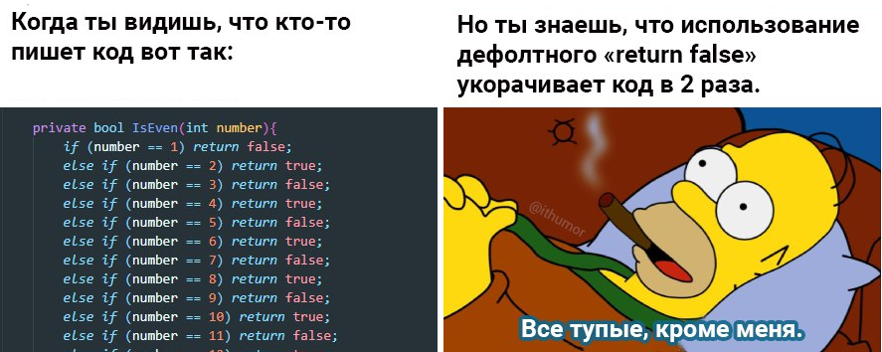
Мем в начале

Slide 5
Содержание лекции
Оценка эффективности алгоритмов
Временная сложность
Пространственная сложность
Примеры

Slide 6
Оценка эффективности алгоритмов
Время выполнения (execution time) – временная эффективность
Объем потребляемой памяти (memory consumption) – пространственная эффективность

Slide 7
Факторы, влияющие на время выполнения
Размер входных данных
Качество реализации алгоритма на языке программирования
Качество скомпилированного кода
Производительность вычислительной машины
Notes:
Для многих алгоритмов время их выполнения зависит не от значений входных данных, а от их размера/количества

Slide 8
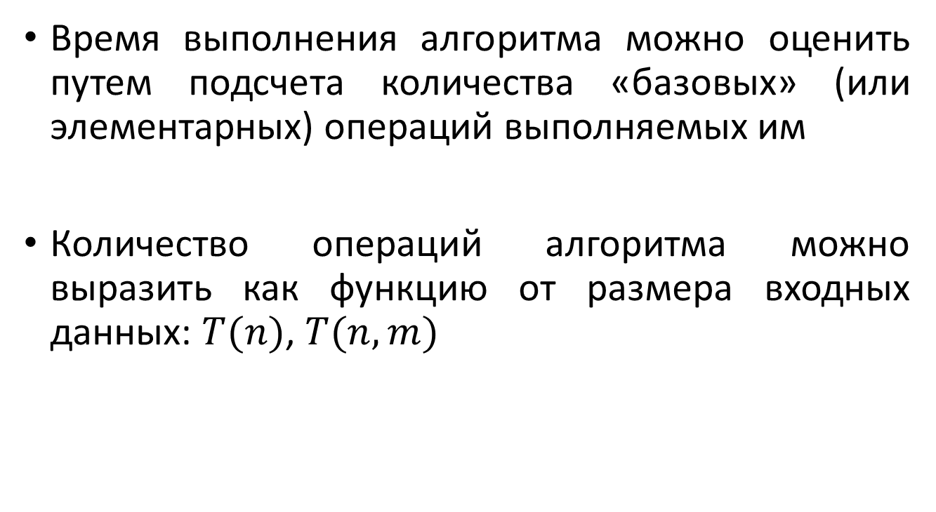
Анализ времени выполнения алгоритмов
Время выполнения алгоритма можно оценить путем подсчета количества «базовых» (или элементарных) операций выполняемых им
Количество операций алгоритма можно выразить как функцию от размера входных данных: $T(n)$, $T(n, m)$

Slide 9
«Элементарные» операции
Присваивание значения переменной
Вызов функции
Арифметические операции
Сравнение двух значений
Обращение по индексу
Возвращение значение из функции
Циклы и подпрограммы состоят из последовательности простых операций

Slide 10
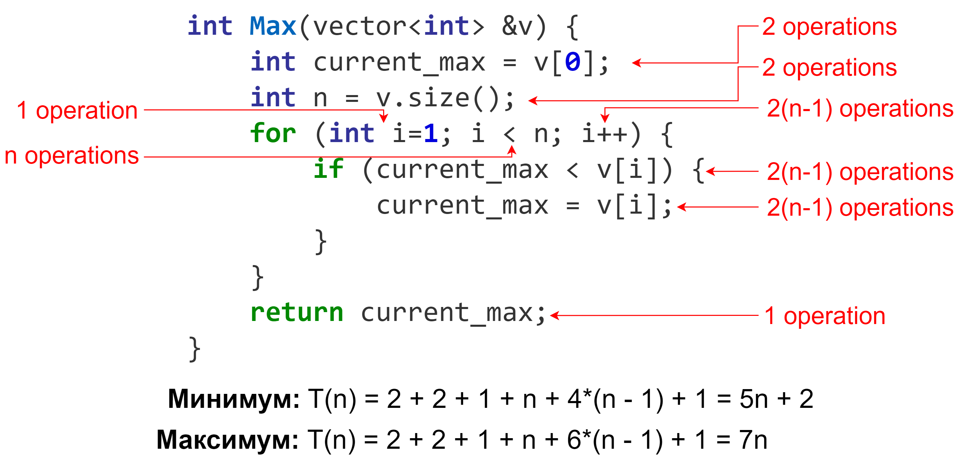
Пример

Slide 11
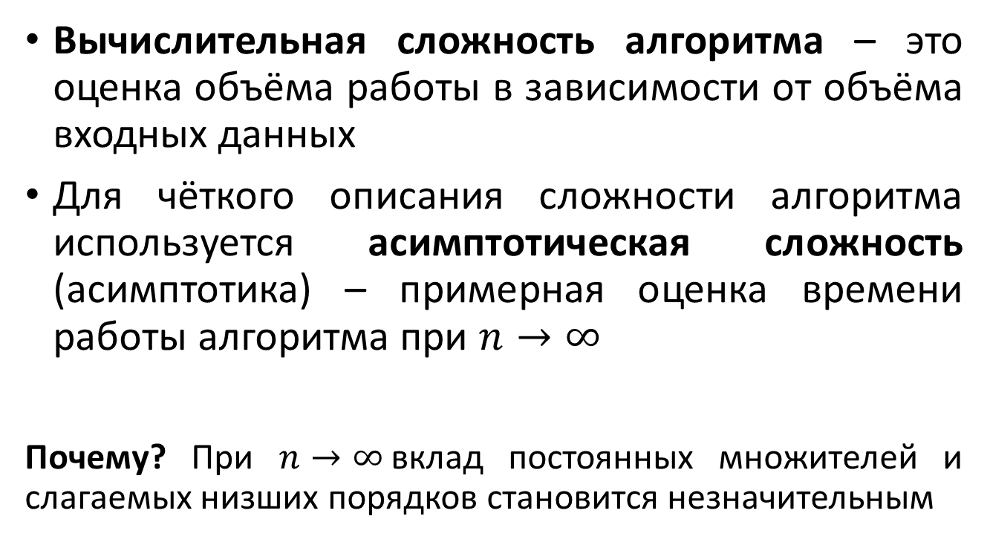
Сложность алгоритма
Вычислительная сложность алгоритма – это оценка объёма работы в зависимости от объёма входных данных
Для чёткого описания сложности алгоритма используется асимптотическая сложность (асимптотика) – примерная оценка времени работы алгоритма при $n→∞$
Почему? При $n→∞$вклад постоянных множителей и слагаемых низших порядков становится незначительным
Notes:
Точное значение временной сложности зависит от определения элементарных операций исполнителя (например, сложность можно измерять в количестве арифметических операций, битовых операций или операций на машине Тьюринга)

Slide 12
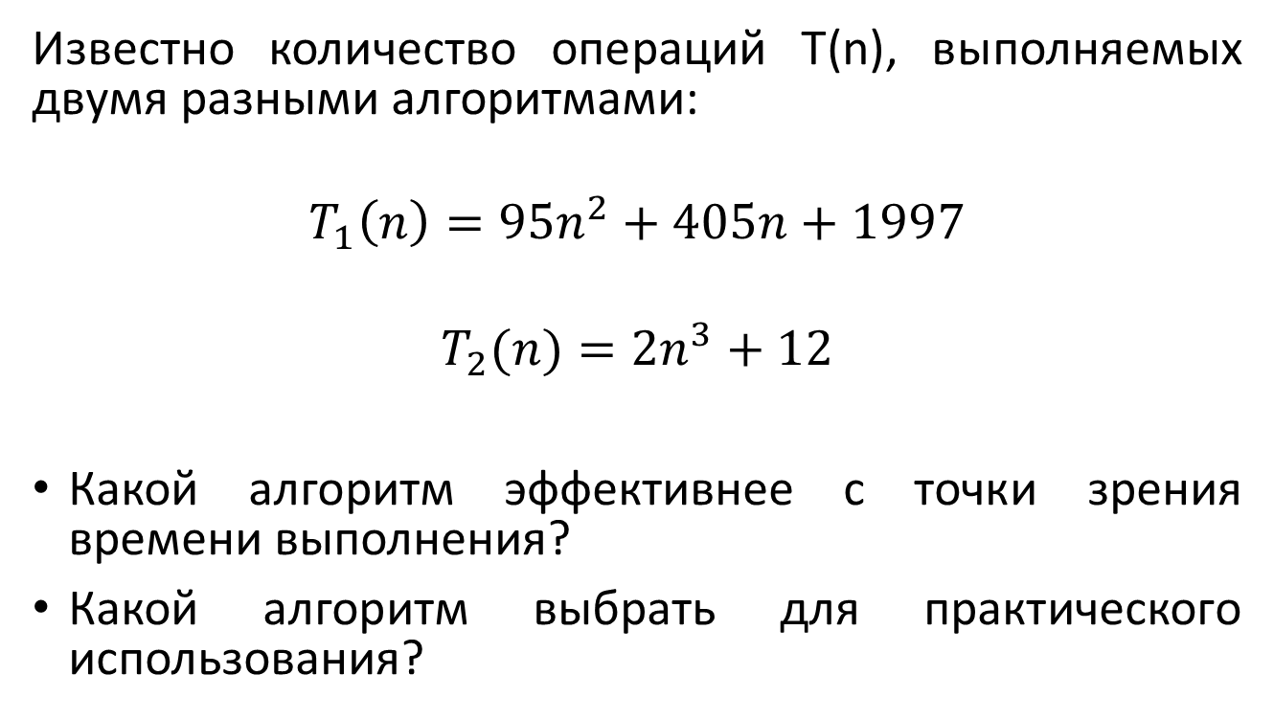
Асимптотический анализ сложности алгоритмов
Известно количество операций T(n), выполняемых двумя разными алгоритмами:
$$T_{1}\left(n\right)=95n^{2}+405n+1997$$
$$T_{2}(n)=2n^{3}+12$$
Какой алгоритм эффективнее с точки зрения времени выполнения?
Какой алгоритм выбрать для практического использования?

Slide 13
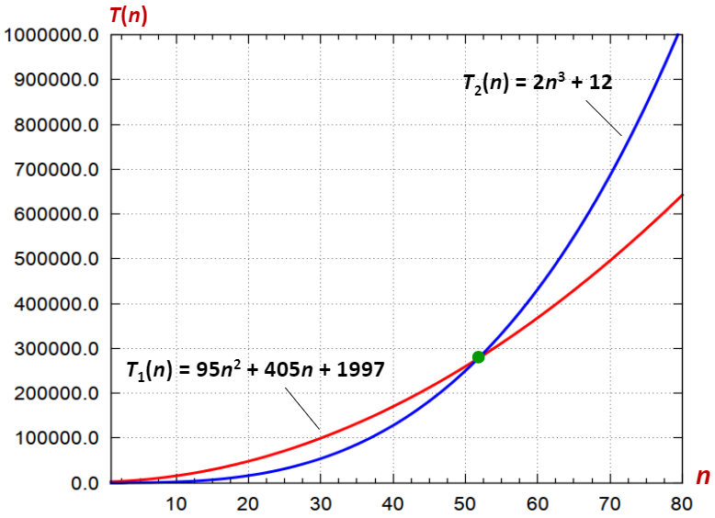
Асимптотический анализ сложности алгоритмов

Slide 14
Асимптотический анализ сложности алгоритмов
Для алгоритмов обычно оценивают количество операций для следующих случаев:
худший случай (worst case)
средний случай (average case)
наилучший случай (best case)
Для записи асимптотической оценки вычислительной сложности алгоритмов используются асимптотические обозначения:
О-нотацию (Big O)

Slide 15
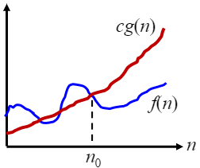
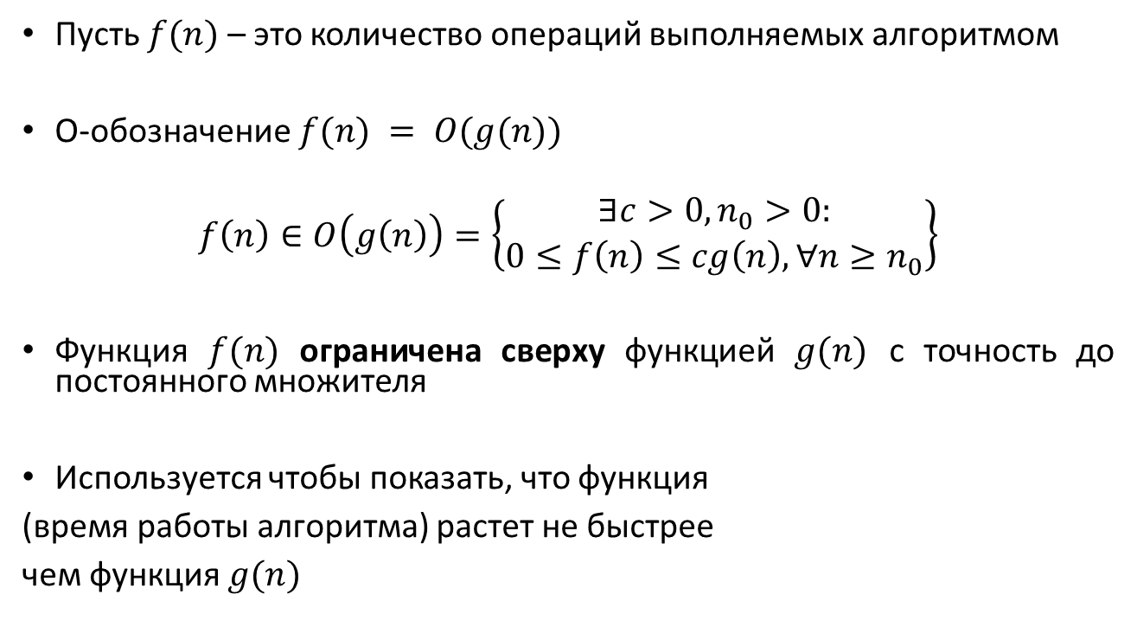
О-обозначения
Пусть $f(n)$ – это количество операций выполняемых алгоритмом
О-обозначение $f(n) = O(g(n))$
$$f\left(n\right)∈O\left(g\left(n\right)\right)=\left\{\begin{matrix}∃c>0,n_{0}>0: \\ 0≤f\left(n\right)≤cg\left(n\right), ∀n≥n_{0}\end{matrix}\right\}$$
Функция $f(n)$ ограничена сверху функцией $g(n)$ с точность до постоянного множителя
Используется чтобы показать, что функция
(время работы алгоритма) растет не быстрее
чем функция $g(n)$
Notes:
Существуют положительные константы c и n0 такие, что f(n) ≤ c∙g(n) для всех n≥ n0(c> 0, n0> 0).
Пример: f(n) = 3n2+5, g(n) = 4n2 (n > 2, c = 4). O(n) не подходит, т.к. условие не будет выполняться.

Slide 16
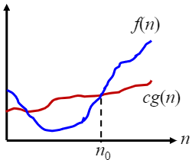
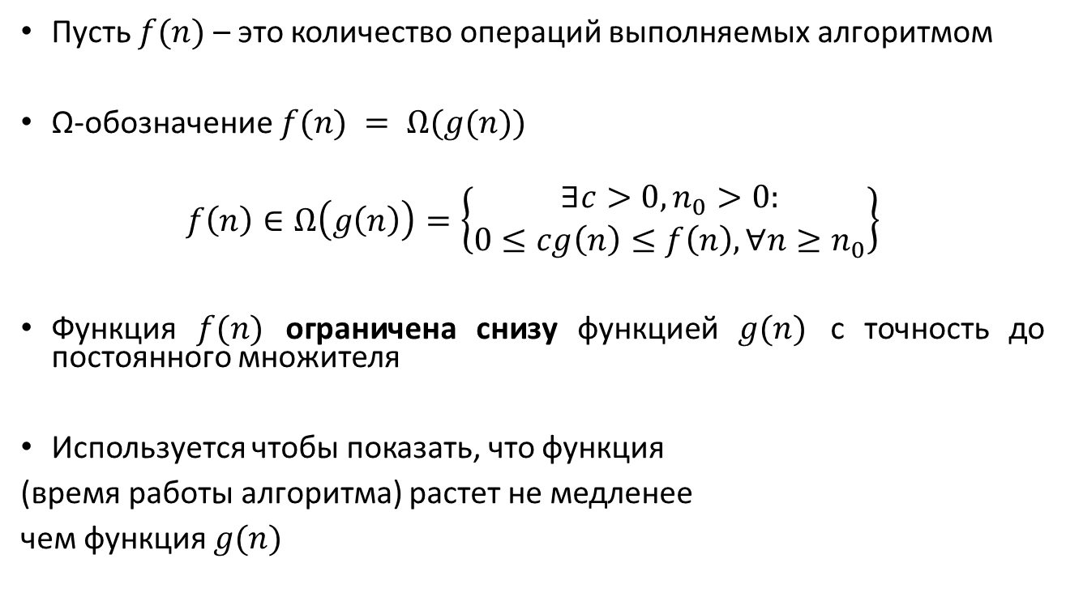
Ω-обозначения
Пусть $f(n)$ – это количество операций выполняемых алгоритмом
Ω-обозначение $f(n) = Ω(g(n))$
$$f\left(n\right)∈Ω\left(g\left(n\right)\right)=\left\{\begin{matrix}∃c>0,n_{0}>0: \\ 0≤cg\left(n\right)≤f\left(n\right), ∀n≥n_{0}\end{matrix}\right\}$$
Функция $f(n)$ ограничена снизу функцией $g(n)$ с точность до постоянного множителя
Используется чтобы показать, что функция
(время работы алгоритма) растет не медленее
чем функция $g(n)$

Slide 17
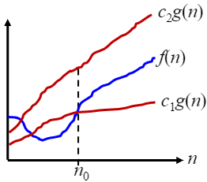
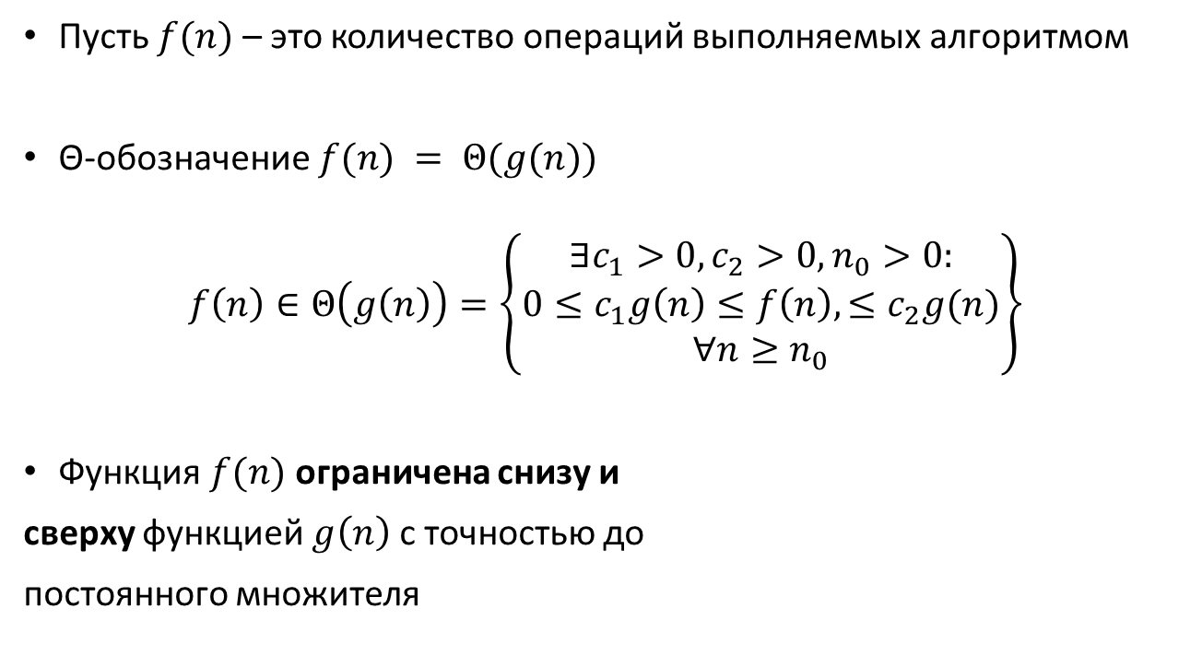
Θ-обозначения
Пусть $f(n)$ – это количество операций выполняемых алгоритмом
Θ-обозначение $f(n) = Θ(g(n))$
$$f\left(n\right)∈Θ\left(g\left(n\right)\right)=\left\{\begin{matrix}∃c_{1}>0,c_{2}>0, n_{0}>0: \\ \begin{aligned}0≤c_{1}g\left(n\right)≤f\left(n\right),≤c_{2}g(n) \\ ∀n≥n_{0}\end{aligned}\end{matrix}\right\}$$
Функция $f(n)$ ограничена снизу и
сверху функцией $g\left(n\right)$ с точностью до
постоянного множителя

Slide 18
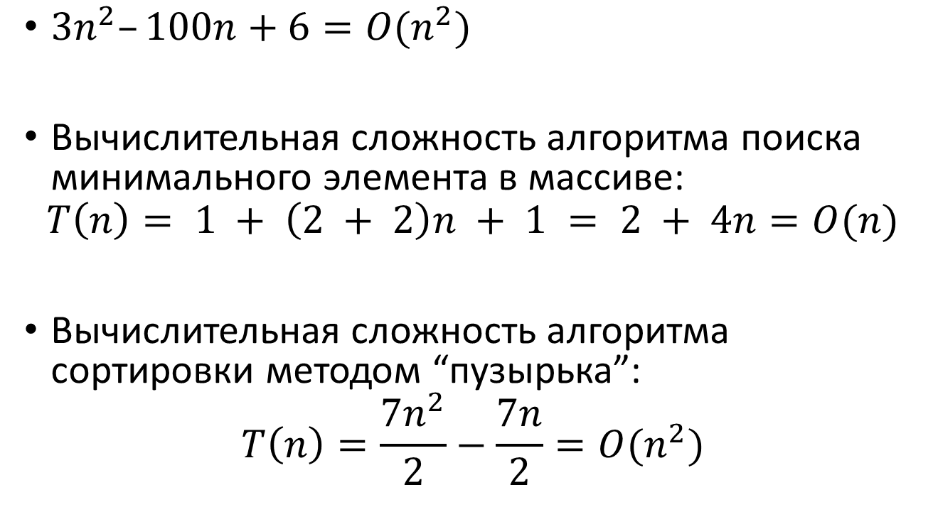
Примеры
$3n^{2}–100n+6=O(n^{2})$
Вычислительная сложность алгоритма поиска минимального элемента в массиве:
$$T\left(n\right)= 1 + \left(2 + 2\right)n + 1 = 2 + 4n=O(n)$$
Вычислительная сложность алгоритма сортировки методом “пузырька”:
$$T\left(n\right)=\frac{7n^{2}}{2}−\frac{7n}{2}=O(n^{2})$$

Slide 19
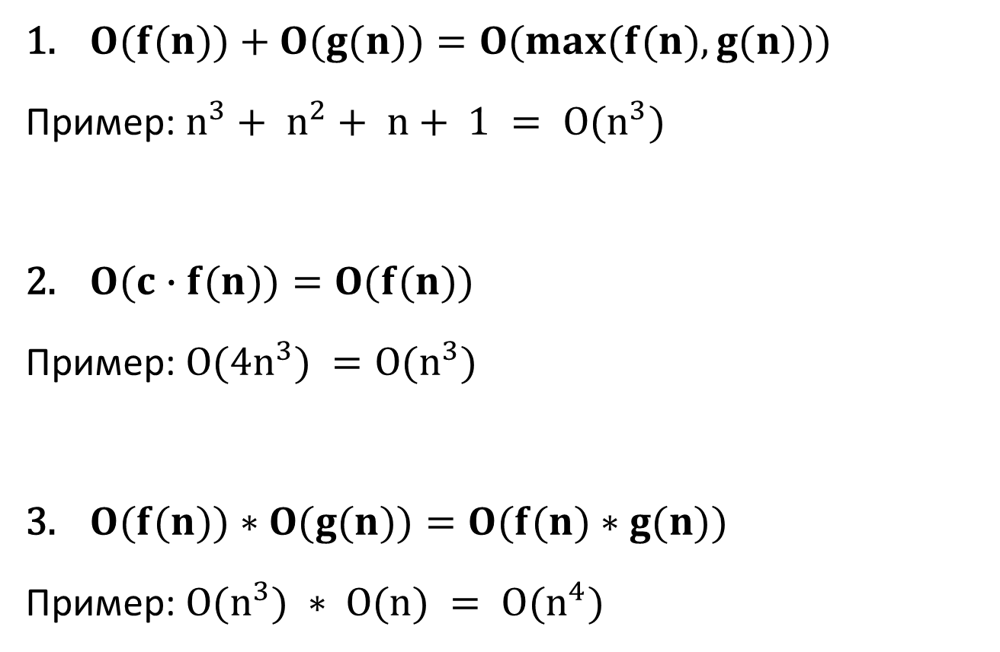
Свойства
$O(f(n))+O(g(n))=O(max(f(n),g(n)))$
Пример: $n^{3}+ n^{2}+ n+ 1 = O(n^{3})$
$O(c∙f(n))=O(f(n))$
Пример: $O(4n^{3}) =O(n^{3})$
$O(f(n))∗O(g(n))=O(f(n)∗g(n))$
Пример: $O(n^{3}) ∗ O(n) = O(n^{4})$

Slide 20
Пример
void ExampleFunc(const vector<int>& items) {
cout << items[0] << endl;
int middle_index = items.size() / 2;
int index = 0;
while (index < middle_index) {
cout << items[index] << endl;
++index;
}
for (int i = 0; i < 100; ++i) {
cout << "hi" << endl;
}
}
Notes:
O(1+n/2+100)

Slide 21
Пример
void ExampleFunc(const vector<int>& numbers) {
cout << "these are the numbers:" << endl;
for (int number : numbers) {
cout << number << endl;
}
cout << "and these are their sums:" << endl;
for (int firstNumber : numbers) {
for (int secondNumber : numbers) {
cout << (firstNumber + secondNumber) << endl;
}
}
}
Notes:
O(n+n2)

Slide 22
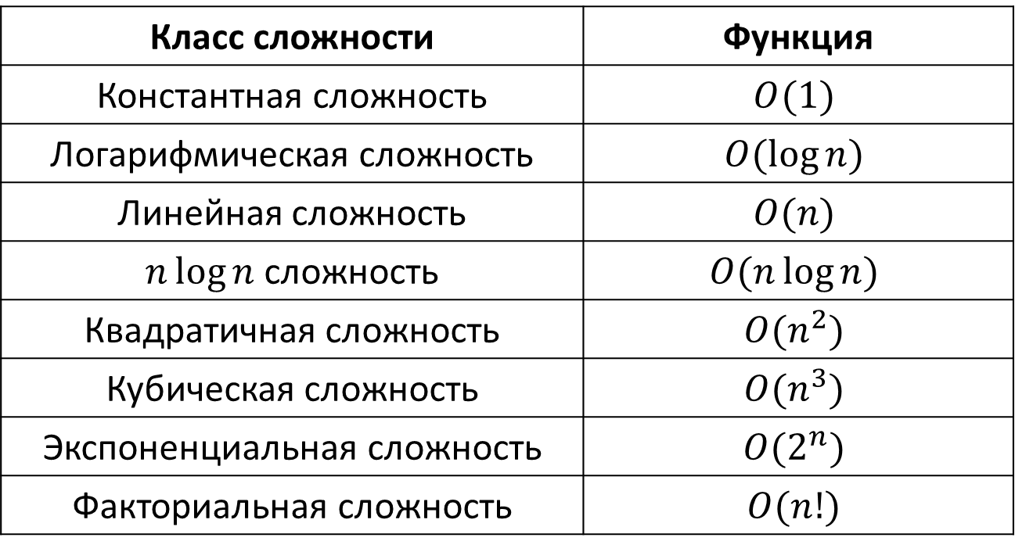
Классы сложности O(n)
Класс сложности | Функция
Константная сложность | $$O(1)$$
Логарифмическая сложность | $$O(\log{n})$$
Линейная сложность | $$O(n)$$
$n\log{n}$ сложность | $$O(n\log{n})$$
Квадратичная сложность | $$O(n^{2})$$
Кубическая сложность | $$O(n^{3})$$
Экспоненциальная сложность | $$O(2^{n})$$
Факториальная сложность | $$O(n!)$$

Slide 23
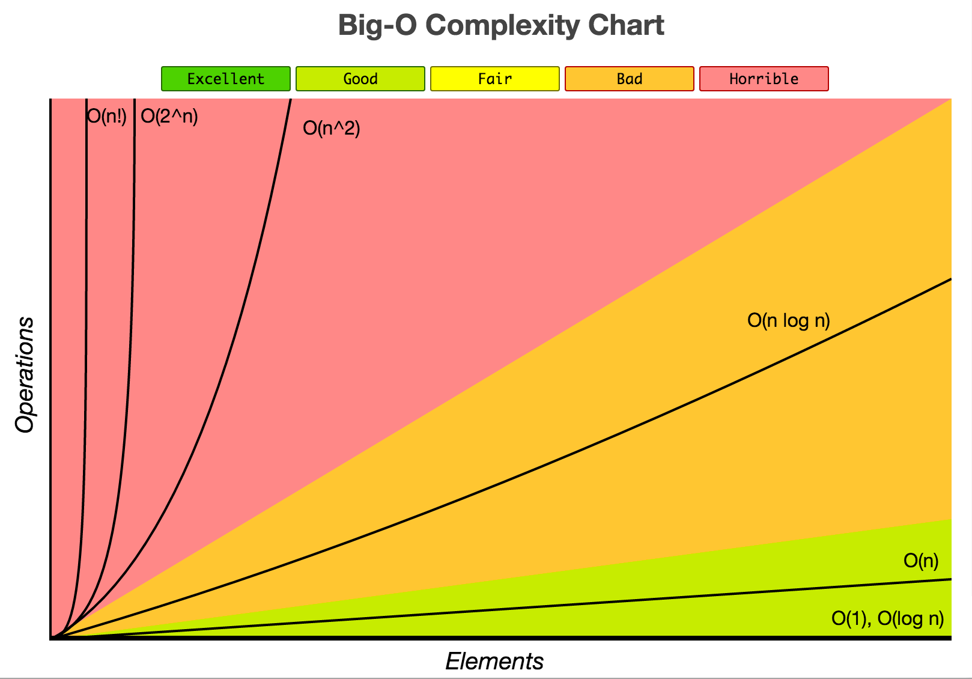
Графическое представление

Slide 24
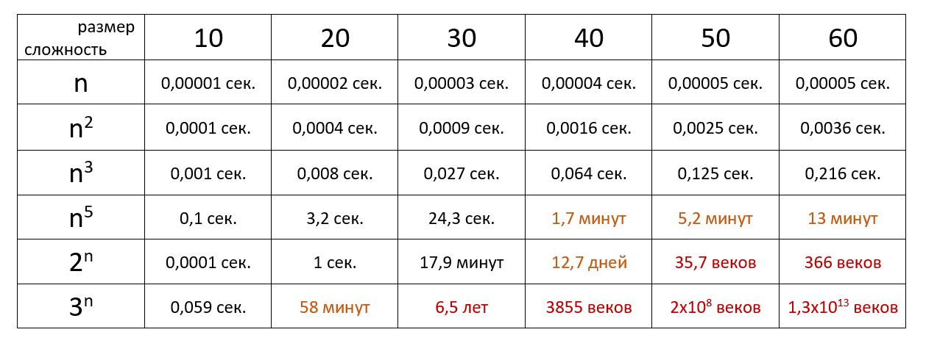
Наглядно
Big-O Algorithm Complexity Cheat Sheet (Know Thy Complexities!)
Notes:
Время выполнения алгоритма с определённой сложностью в зависимости от размера входных данных при скорости 10⁶ операций в секунду:

Slide 25
Пространственная сложность
void bubble_sort(int k, int x[max]) {
int i, j, temp;
for(i=0; i < k-1; i++) {
for(j=0; j < k-i-1; j++) {
if(x[j] > x[j + 1]) {
temp = x[j];
x[j] = x[j+1];
x[j+1] = temp;
}
}
}
}
Константная сложность по памяти:
T(n)=3=O(1)

Slide 26
Пример: двоичный поиск
int BSRec(int arr[], int l, int r, int x) {
if (r >= l) {
int m = l + (r - l) / 2;
if (arr[m] == x)
return mid;
if (arr[m] > x)
return BSRec(arr, l, m-1, x);
return BSRec(arr, m+1, r, x);
}
return -1;
}
int BSIter(int arr[], int l, int r, int x) {
while (l <= r) {
int m = l + (r - l) / 2;
if (arr[m] == x)
return m;
if (arr[m] < x)
l = m + 1;
else r = m - 1;
}
return -1;
}

Slide 27
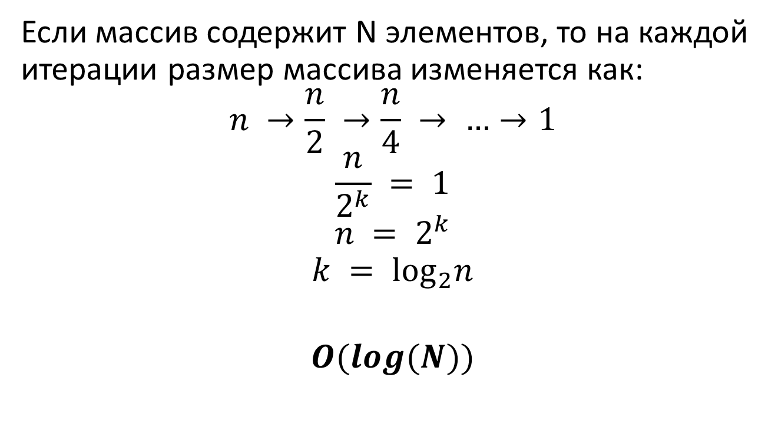
Пример: двоичный поиск
Если массив содержит N элементов, то на каждой итерации размер массива изменяется как:
$$n →\frac{n}{2} →\frac{n}{4} → …→1$$
$$\frac{n}{2^{k}} = 1$$
$$n = 2^{k}$$
$$k = \log_{2}n$$
$$O(log⁡(N))$$
Notes:
Временная сложность будет зависеть от того, сколько раз мы сможем разбить массив пополам, пока не получим массив из одного элемента

Slide 28
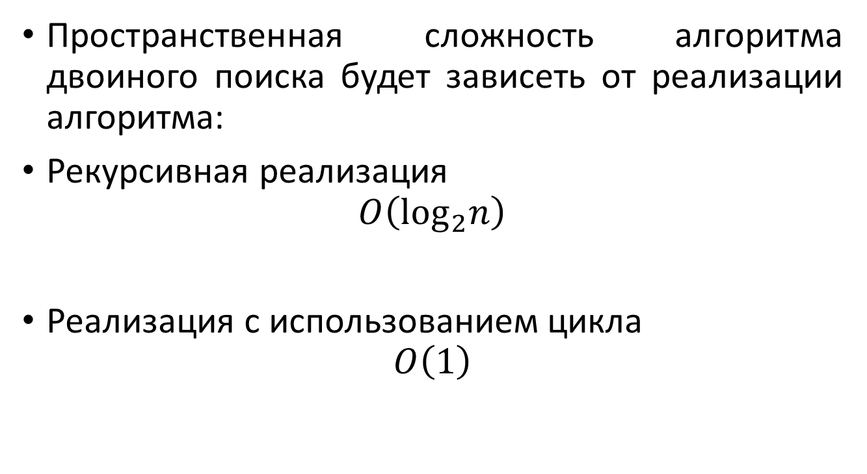
Пример: двоичный поиск
Пространственная сложность алгоритма двоиного поиска будет зависеть от реализации алгоритма:
Рекурсивная реализация
$$O\left(\log_{2}n\right)$$
Реализация с использованием цикла
$$O\left(1\right)$$
Notes:
Временная сложность будет зависеть от того, сколько раз мы сможем разбить массив пополам, пока не получим массив из одного элемента.
Аналогично: быстрая сортировка, O(n2) будет худшим случаем, когда в качестве pivot выбираются крайние значения

Slide 29
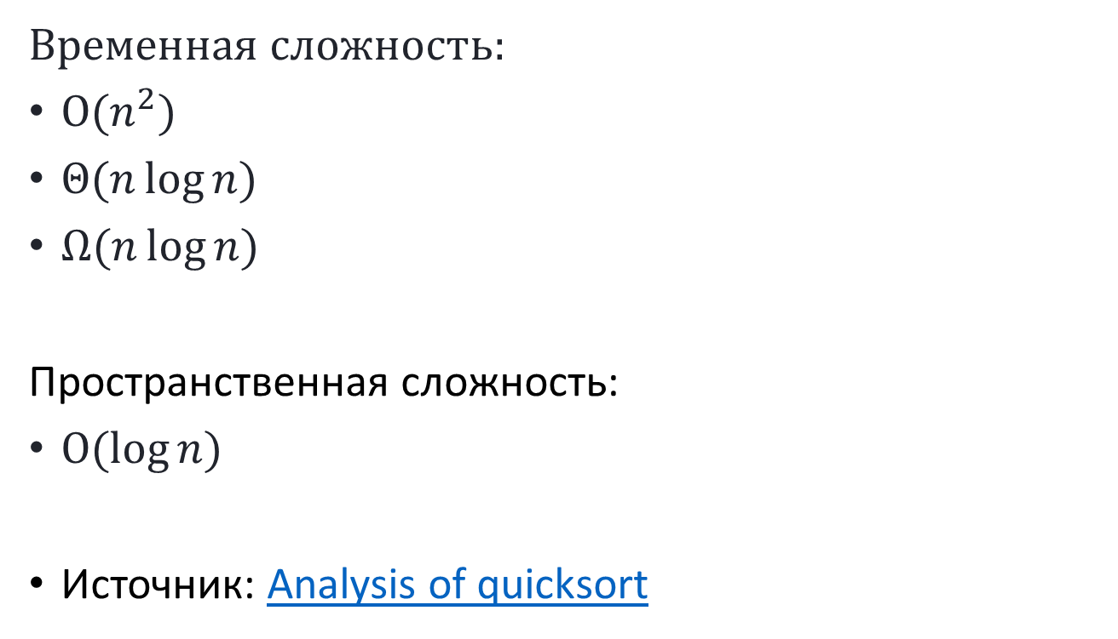
Пример: быстрая сортировка
Временная сложность:
$O(n^{2})$
$Θ(n\log{n})$
$Ω(n\log{n})$
Пространственная сложность:
$O(\log{n})$
Источник: Analysis of quicksort

Slide 30
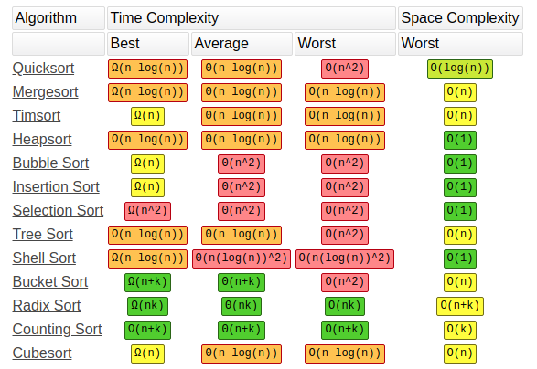
Сравнение алгоритмов сортировки

Slide 31
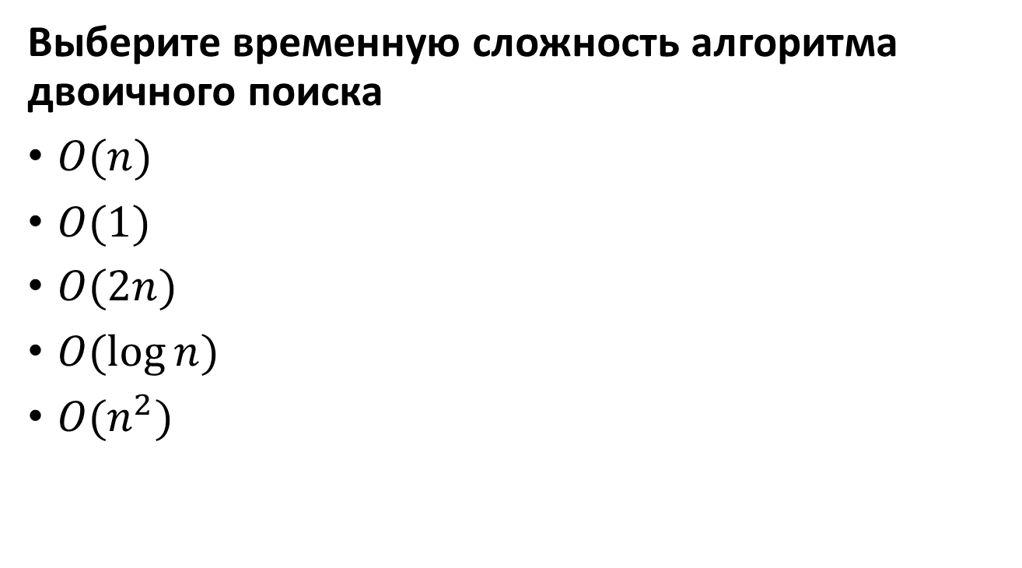
Пример вопроса на экзамене
Выберите временную сложность алгоритма двоичного поиска
$O(n)$
$O(1)$
$O(2n)$
$O(\log{n})$
$O(n^{2})$

Slide 32
Пример задачи на экзамене
Дополнительное условие: привести расчет временной и пространственной сложности реализованного алгоритма

Slide 33
Экзамен
Тест
20 вопросов с вариантами ответов
20 минут
1 попытка (естественно! ☺)
Максимальная оценка – 10 баллов
Задача
Для тех, кто ответит правильно на 16+ вопросов (80%)
Тест + задача = 10 баллов

Slide 34
